Slide 1
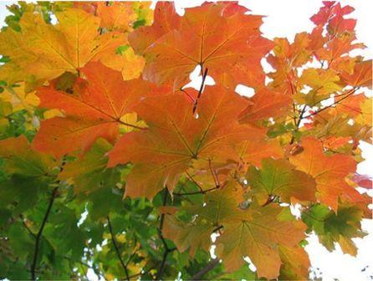
ЗОЛОТАЯ
ОСЕНЬ
ИГРОВОЙ КОНКУРС ПО ГРУППАМ

Slide 2
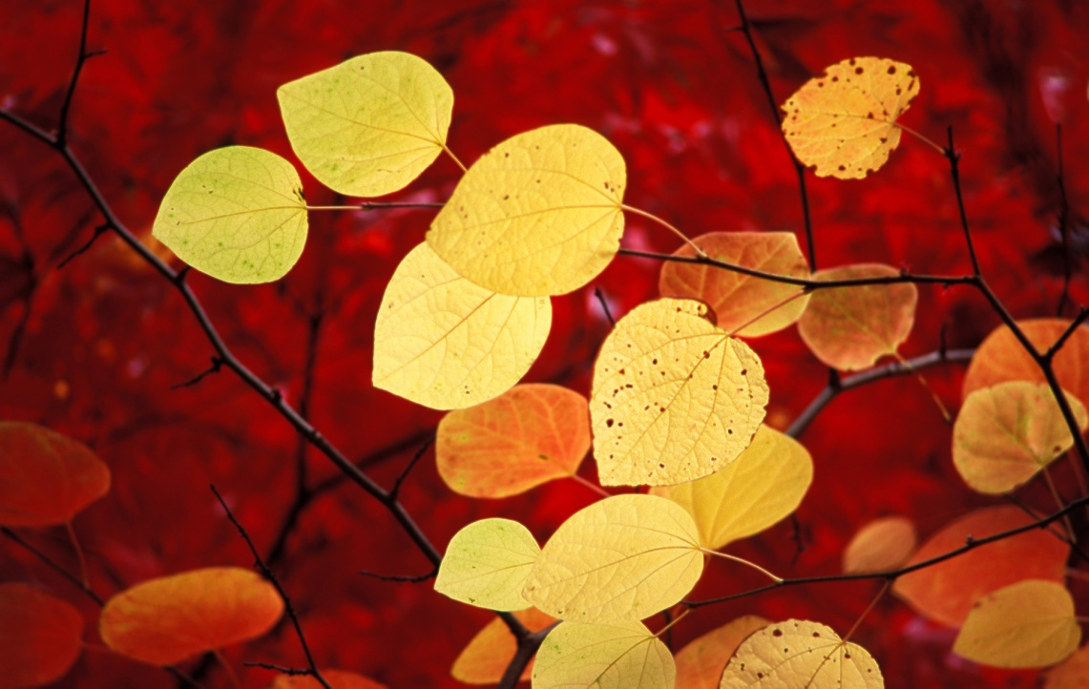
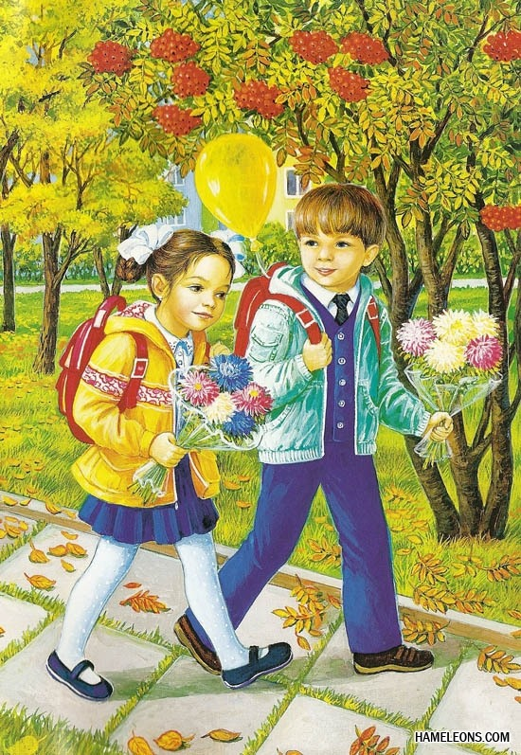
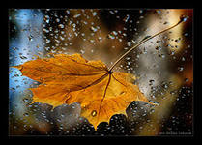
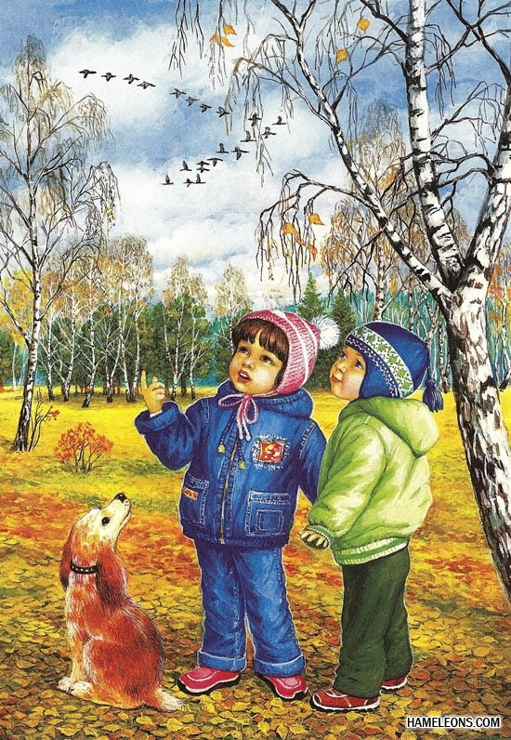
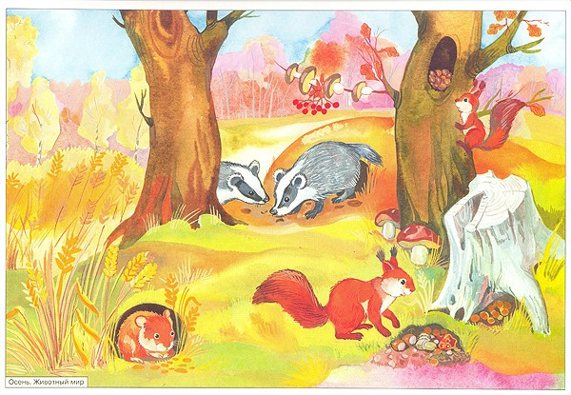
1

Slide 3



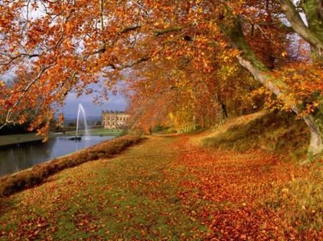
Страна загадок
ПОДУМАЙ!

Slide 4
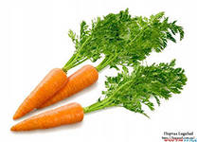
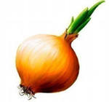
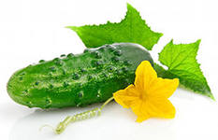
Красна девица в темнице,
а коса на улице.
2. Кто его раздевает, тот слёзы проливает.
3. Лежит меж грядок, длинный и зеленый.

Slide 5
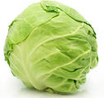
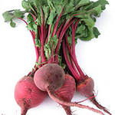
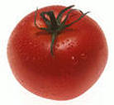
4. Сто одёжек, и все без застёжек.
5. Хотя я сахарной зовусь,
Но от дождя я не размокла,
Крупна, кругла, сладка на вкус,
Узнали вы, кто я? ...
6. Как на нашей грядке выросли загадки
Сочные да крупные, вот такие круглые.
Летом зеленеют, к осени краснеют.

Slide 6
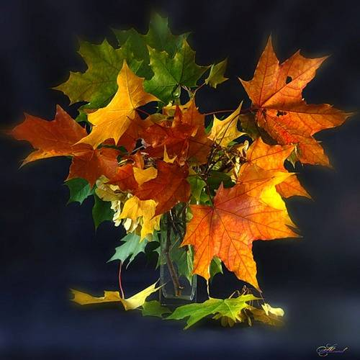
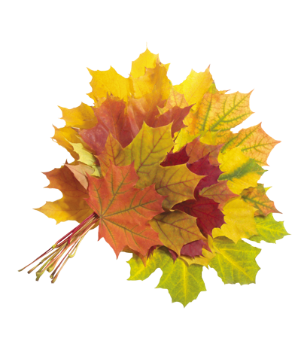
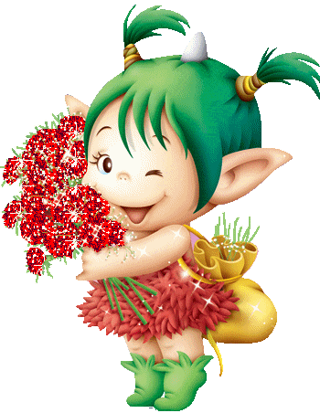
ОСЕННИЙ букет

Slide 7
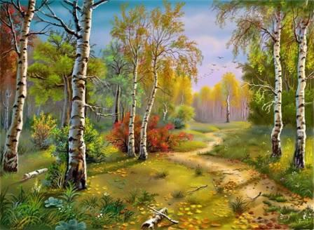

ОСЕННИЙ
концерт

Slide 8
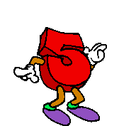
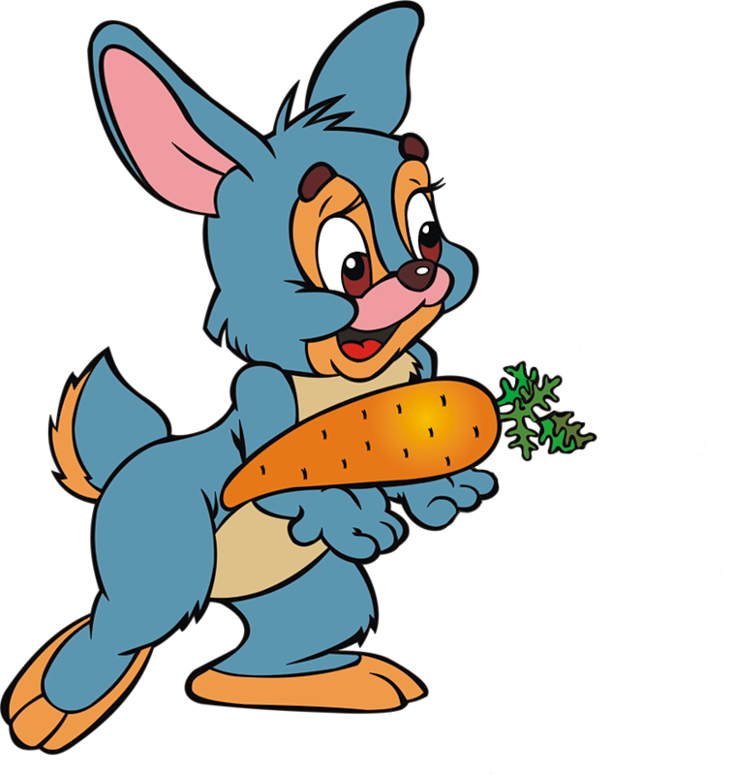
ОТГАДАЙ,
какая овощ?

Slide 9
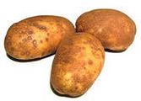
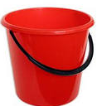
6 Снайпер

Slide 10
Золотая осень

